Slide 1
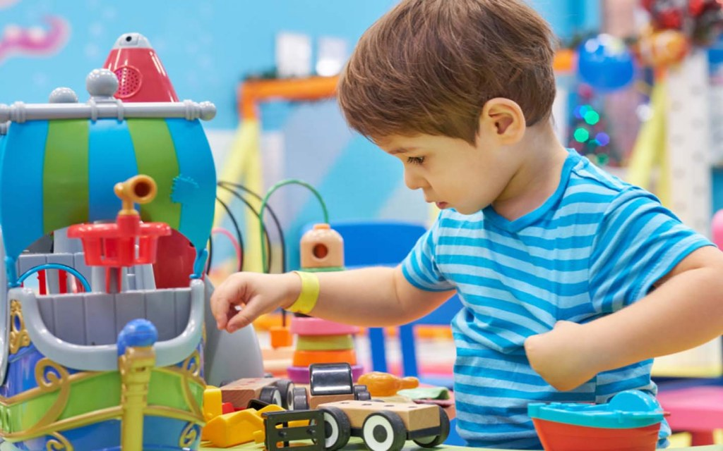
اعداد وجبة طعام رئيسية
مقدم الهدف
عفرة محمد المقبالي

Slide 2
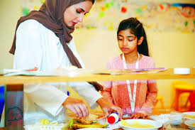
المراجعة: أ. خديجة الكعبي | الإعداد : أ. عفرة محمد المقبالي | اعداد وجبة طعام رئيسية | الهدف
الفئة العمرية: 3-15 سنوات | مستوى الشدة: الشديدة | فئة الإعاقة : الإعاقة الشديدة | بيانات الهدف
قصة وقتُ العشاء، بدأت الأم بتحضير السندويشات وتقديمها لأطفالها ، قالت نورة : أنا أريد ان أساعدك يا أمي.قالت الأم: هيا فاليختار كل منكم ما يريد ، وضعت الأم المربى والجبن واللبنة على السفرة وقالت: تعالو كي نتعلم كيف نعد الساندويش بمفردنا، بدأت الام باعداد الساندويش أمام الأطفال. كانت نورة تراقب أمها جيداً فأعدت سندويشتها ثم طلبت من أمها أن تساعدها في اعداد سندويشات لاخوتها الاصغر منها. فرحت الام بذلك كثيرا وقالت لنورة ستكوني مساعدتي في المطبخ منذ اليوم . |  |  | كتاب الطالب

Slide 3
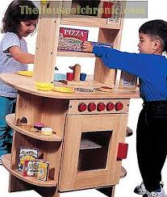
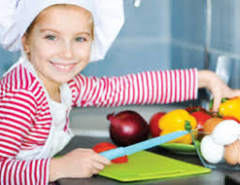
اعداد وجبة طعام رئيسية | الهدف
استراتيجيات التعليم | المكونات
ا ستراتيجيات التعليم: اللعب الحر : تستخدم اللعب بأدوات المنزل في صقل شخصية الطفل زيادة اعتماده على نفسه. المحكاه والنمذجة: يقوم المعلم بتوفير أدوات الطعام ( سانويش – جبن – مربى ) ويطلب من الطلاب بتقليده ومحاكاته في كيفية اعداد الوجبة . التوجيه اللفظي: يوفر المعلم بتوفير أدوات الطعام ( حليب – كورن فليكس ) ويوجه الطلاب بكيفية تحضير الوجبة . اللعب الجماعي ( التمثيلي ) : يقوم المعلم بعمل زاوية المطبخ في الصف والطلب من الطلاب بتمثيل دور الطباخ أو الأم وكيفية اعداد الطعاموتحضير وجبة الطعام مثال سلطة الفواكه .

Slide 4
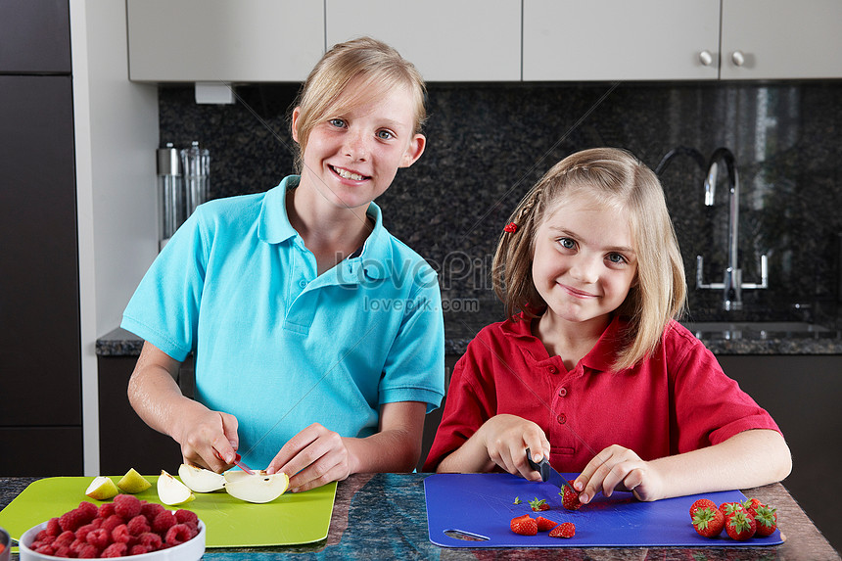
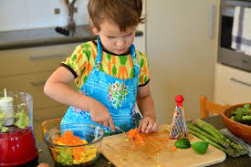
اعداد وجبة طعام رئيسية | الهدف
أنشطه مهارية | المكونات
الأنشطه الصفية : أنشطة تدريب الطالب على الرعاية الذاتية . أنشطة تدريب الطالب على تدريب الطالب تحضير الوجبة النهارية (تحضير ساندويتش, دهن ساندويتش باستخدام السكين والملعقة والشوكة في تناول الطعام . انشطة تدريب الطالب على أدوات الطعام ( ملعقة – سكين – شوكة ). عرض فيديو تعليمي عن كيفية اعداد وجبة . عرض صور تعليمية لآعداد وجبة ( سندويش جبن – كورن فليكس – سلطة فواكه – برقر ) . تحليل الهدف : 1- أن يغسل الطالب يديه بالماء والصابون جيدا. 2-أن ينشف الطالب يديه مستخدما الفوطة . 3-أن يرتدي الطالب مريول المطبخ . 4-أن يحضر الطالب الادوات المناسبة (سكينة بلاستيك, صحن بلاستيكي, الجبن, الخبز) . 5- ان يجلس الطالب على الكرسي . 6 - ان يقطع الطالب رغيف الخبز الى 4 ارباع . 7 – ان يفتح الطالب الساندويش . 8 - ان يفتح الطالب قرص الجبن . 9 – أن يفرد الطالب الجبن على الخبز مستخدما السكين البلاستيكي . 10 - ان يغلق الطالب الساندويش . 11 – ان يتناول الطالب الساندويش بحجم اللقمة مراعيا اداب الطعام ( التسمية ودعاء الطعام ) . 12 - ان يضع الطالب الادوات في المجلى (الصحن والسكين) . 13 - ان يغسل الطالب يديه بالماء والصابون جيدا . 14 - ان يفرش الطالب اسنانه . 15 - ان ينشف الطالب يديه ووجهه جيدا . نقاط مهمة في الحصة الدرسية تحفيز الطالب على التفاعل مع المعلمة. . مراعاة الفروق الفردية للحالات وإن تشابهت نسبة الذكاء والتقييم. .إعطاء كل طالب حقه من الحصة . . تقسيم الحصة إلى عمل جماعي وفردي . يمكن الدمج بين الأساليب لتحقيق أقصى فائدة ممكنة.

Slide 5
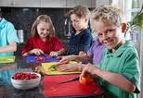
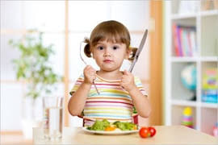
الحصة الدراسية: أهداف أخرى: 1 - تنمية التآزر البصري الحركي 2- تنمية المهارات الحركية الصغرى . التهيئة للحصة (إلقاء التحية ، السلام على الطلاب ، التذكير بما تم تعلمه في الحصة السابقة). عرض فيديو خاص بالدرس عن أدوات المطبخ ( المعلقة – السكين – الملعقة ) . تدريبات على تنمية المهارات الحركية الصغرى . يبتكر المدرس أنشطة وتمارين إضافية حصص الرعاية الذاتية: تحضيرالوجبات النهارية (تحضير ساندويتش, كورن فليكس وحليب ) النشاط الرياضي : نشاط عمل مسابفة في اعداد وجة طعام ( سلطة الفواكه ، كورن فليكس وحليب ، سندويش جبنة ) ، حيث يقوم المعلم باعداد ثلاث طاولات وتقسيم الطلاب إلى ثلاث مجموعات ويطلب منهم اعداد الوجبات والفريق الأسرع في اعداد وجبته هو الفريق الفائز . النشاط الفني: عرض صور الوجبات الرئيسة على الطلاب وطلب منهم قصها ولصقها على البورد. النشاط الموسيقى: 1- عرض نشيد سمسم في المطبخ | أغنية تعرف الأطفال على الطعام المفيد لهم | دليل للمعلم
يساعد الأهل ابنهم بالتدرب على اعداد وجبة طعام من خلال استخدام ما هو متوفر في المنزل ويمكن استغلال الأوقات التي تجتمع العائلة وقت الغداء أو العشاء . | الواجب المنزلي
مجموعة تدريبات على الآيباد ، سمارت بورد ،،، توك عرض فيديو عن أالوجبات الرئيسية وسؤاله عنها . أغنية تعرف الأطفال على الطعام المفيد لهم . | تمارين إلكترونية
متوسط: اعداد وجبة طعام رئيسية بمساعدة جسدية . جيد: اعداد وجبة طعام رئيسية بمساعدة لفظية . مرتفع:. اعداد وجبة طعام رئيسية بدون مساعدة . | التقييم

